Slide 1

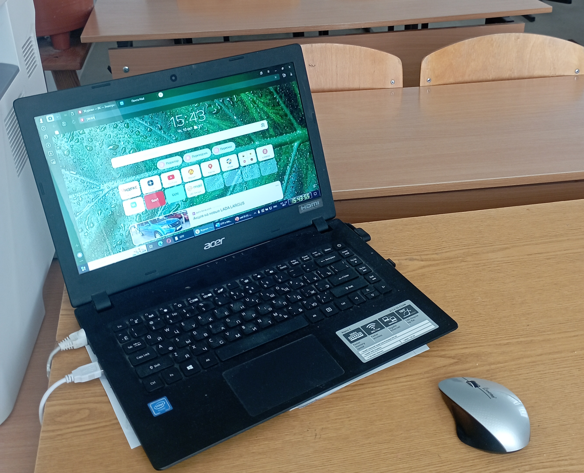
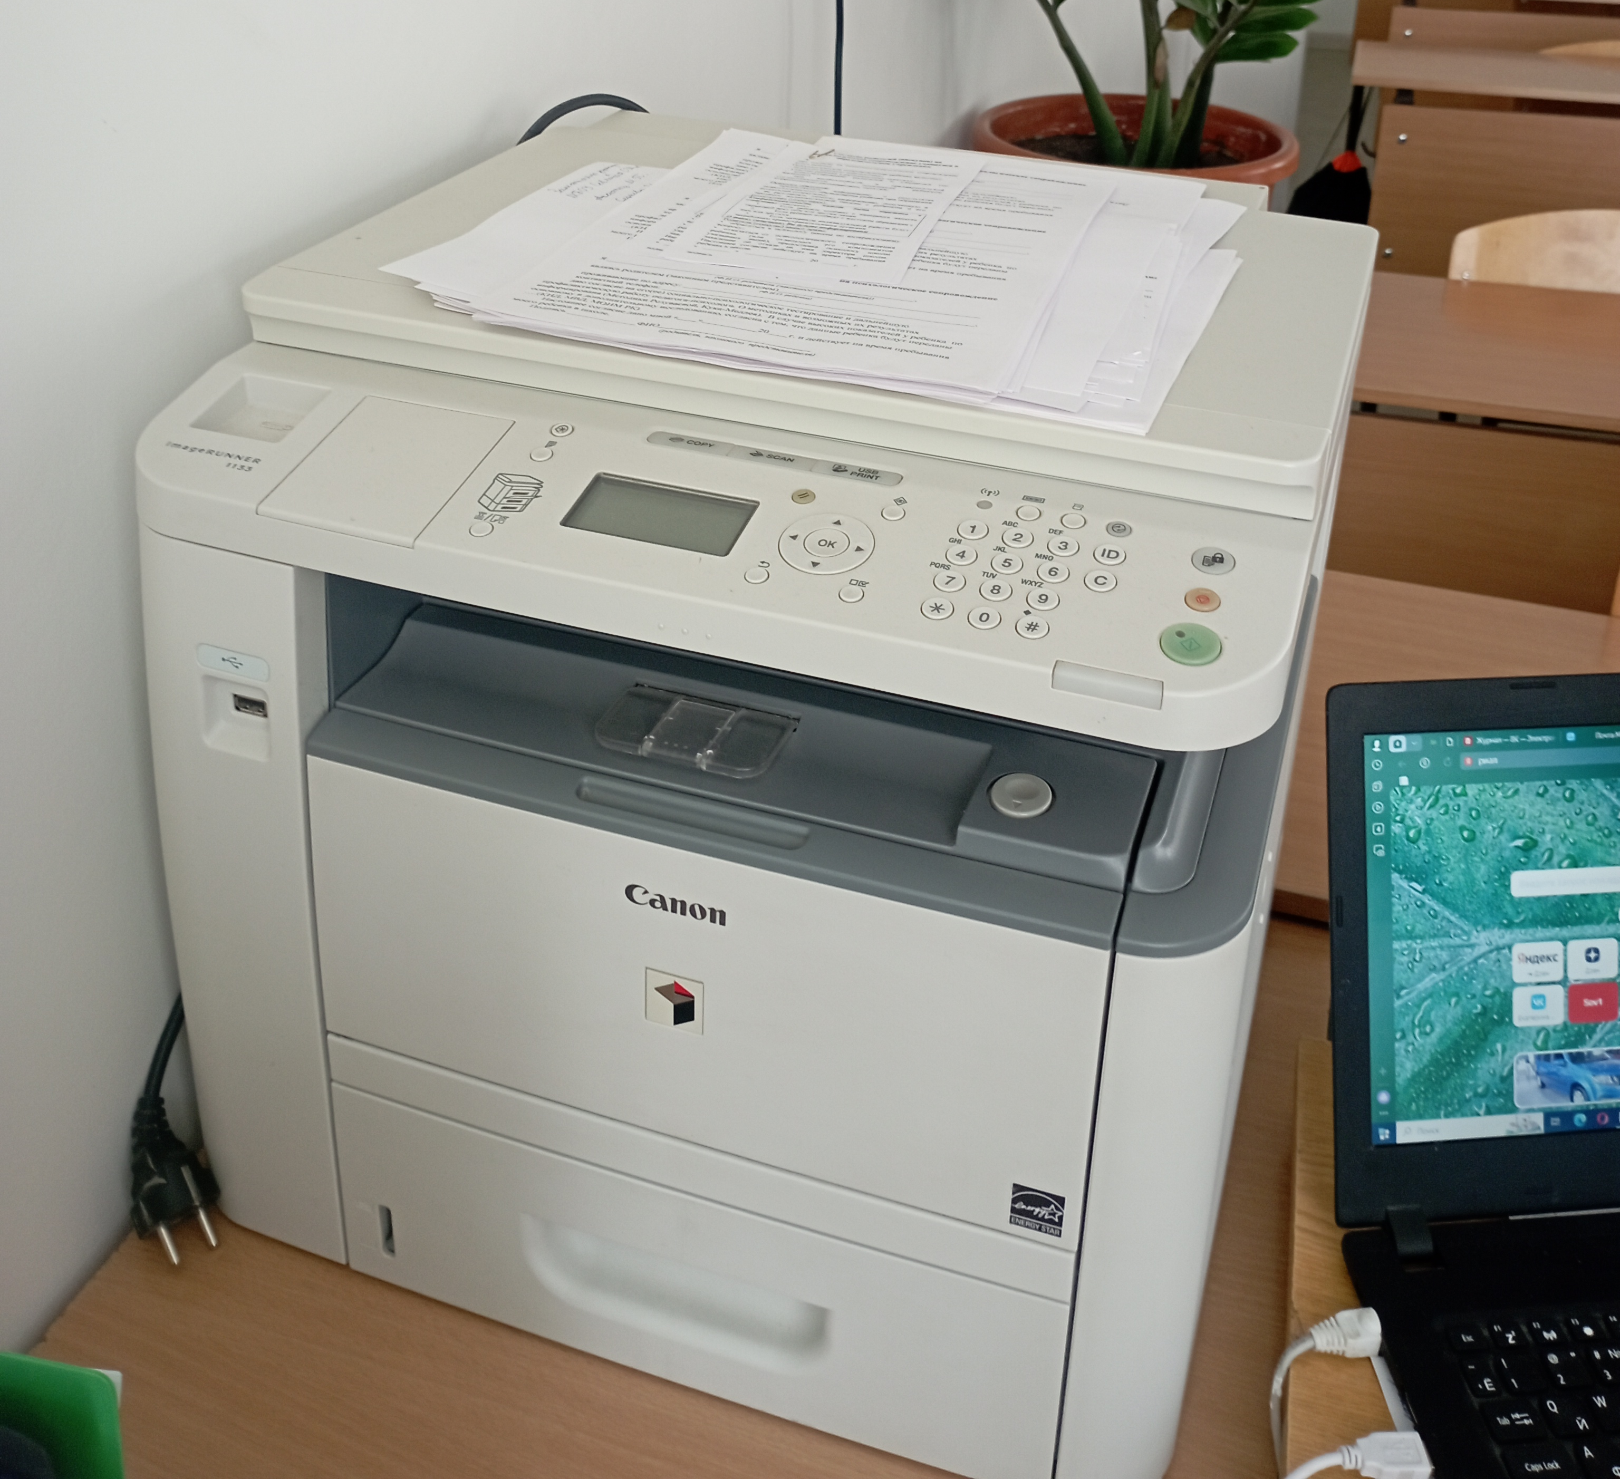
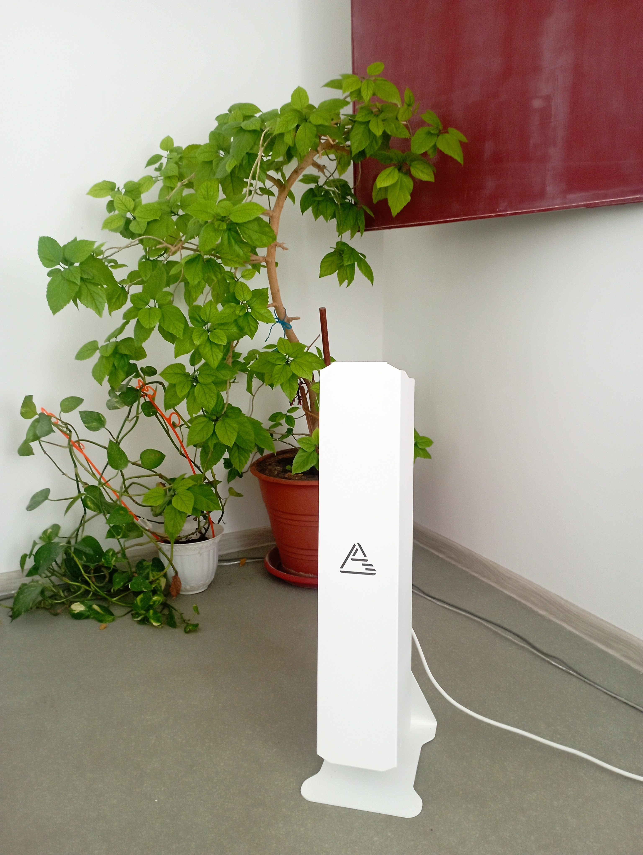
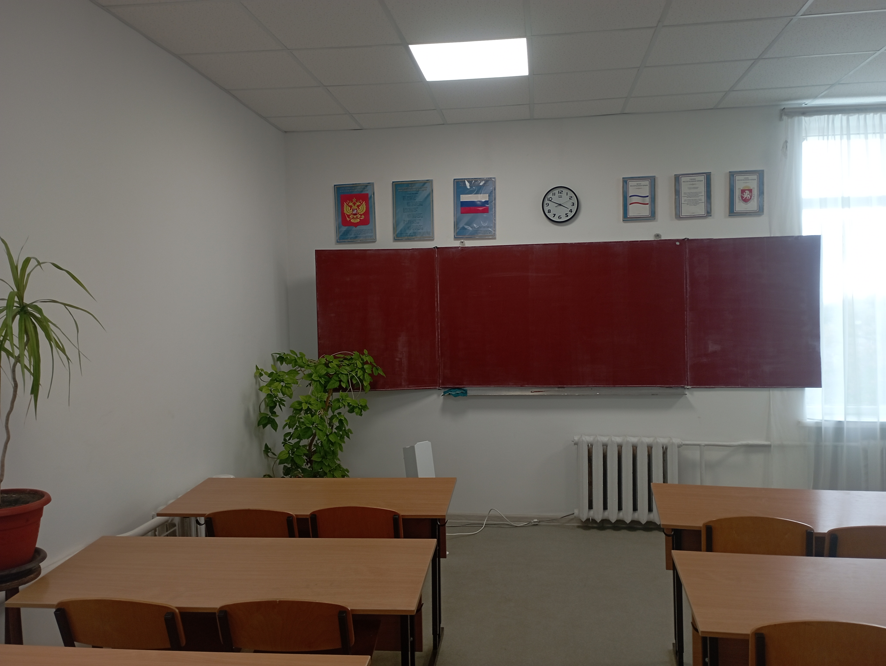
Кабинетрусского языка
№39
Оборудование, средства обучения и воспитания
Ноутбук-1 шт, система МФУ-2 шт, рецуркулятор-1 шт., школьная доска (с магнитным покрытием) - 1 шт

Slide 2
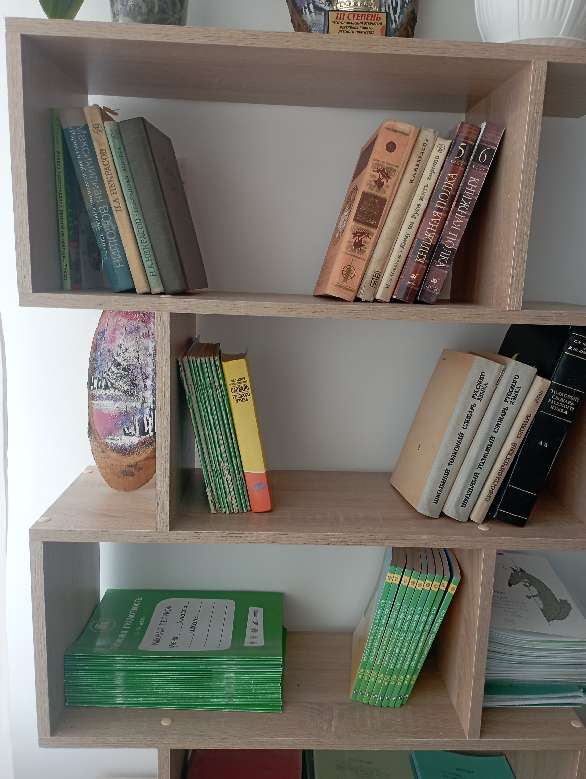
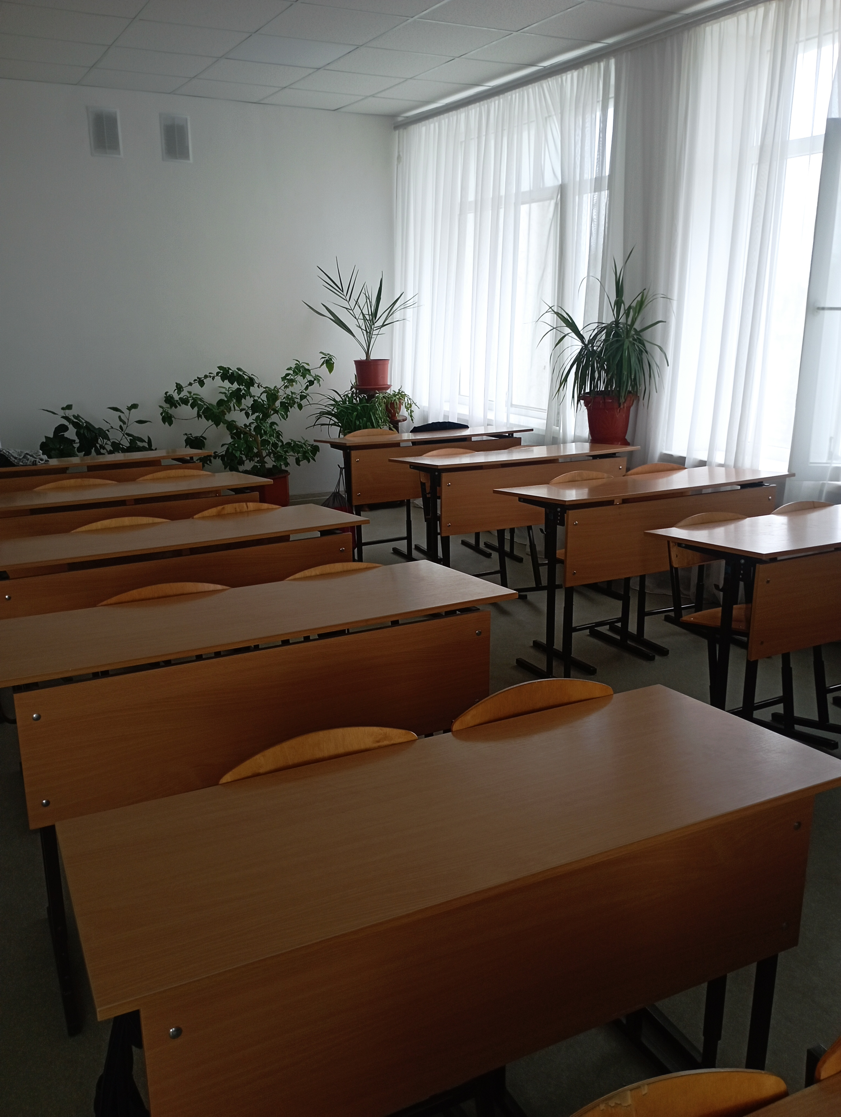
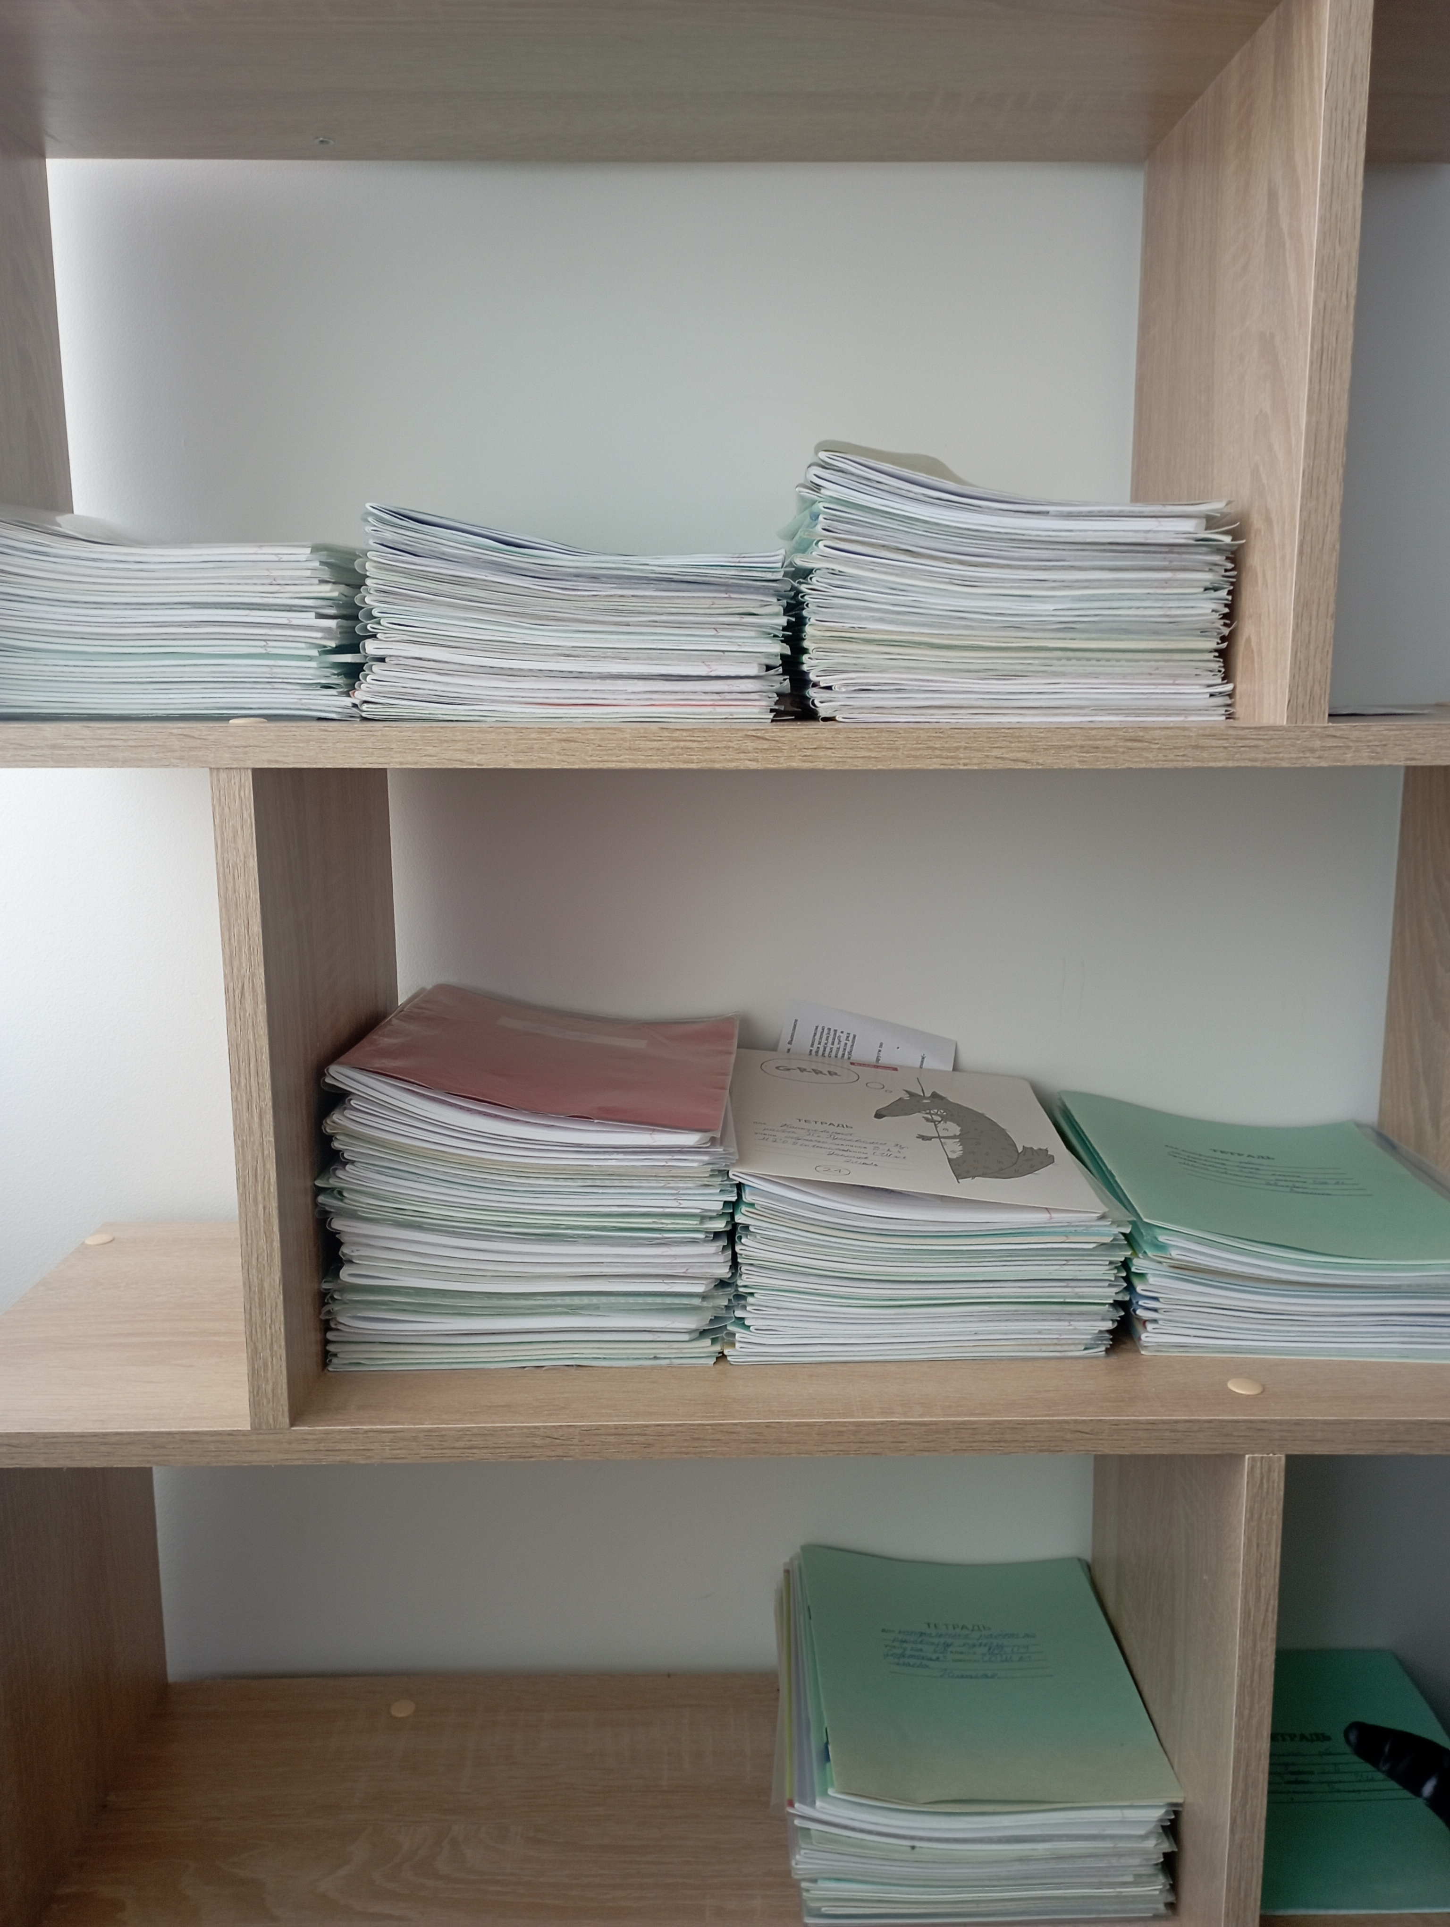
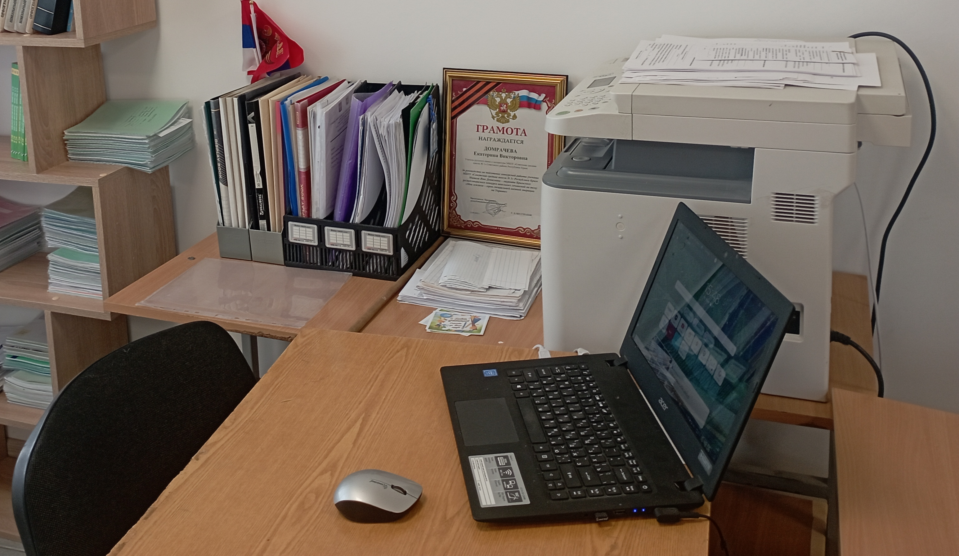
Кабинет №39
стул мягкий -1шт, стол учителя однотумбовый-1шт, парта- трансформер ростовая группа-17шт, стул ученический регулируемый -34 шт, стеллаж- 1 шт

